Slide 1
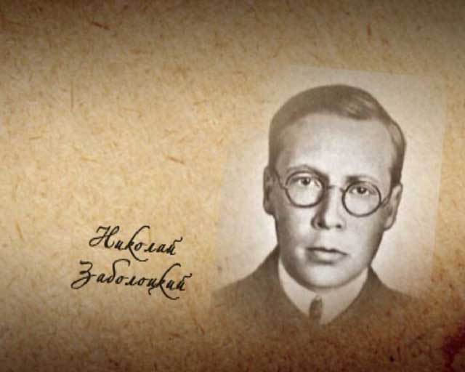
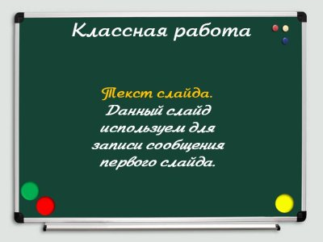


Slide 2
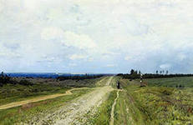
«Первым и главным признаком того, что данный писатель не есть величина случайная и временная, - является чувство пути…
Писатель - растение многолетнее. Как у ириса или у лилии росту стеблей и листьев сопутствует периодическое развитие корневых клубней, - так и душа писателя расширяется и развивается периодами, а творения его - только внешние результаты подземного роста души».
Александр Блок

Slide 3
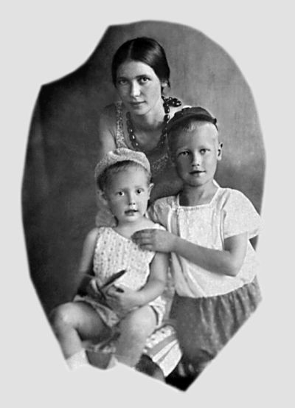
Николай Алексеевич Заболоцкий
Родился 7 мая 1903 года в Казани. Когда мальчику исполнилось
7 лет, семья переехала в село Сернур ( Марийской ССР) и уже в 1917 году в город Уржум Вятской губернии.
Семью отец держал в строгости. Мать не была счастлива в браке и поэтому всю любовь отдавала детям.

Slide 4
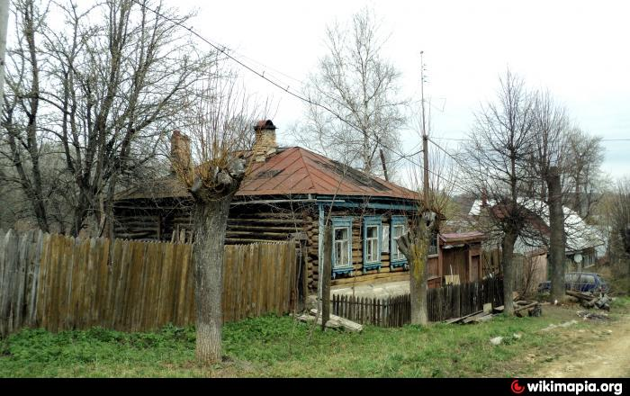
Дом Н. А. Заболоцкого

Slide 5
1913 год - Заболоцкий закончил три класса сельской начальной школы и уже пишет стихи.
В 1920 году,окончив Уржумское реальное училище,Николай Заболоцкий покинул родительский дом и через год поступил в педагогический институт им.А.И.Герцена. Еще студентом он настойчиво искал свой путь в поэзии, но долгое время собственного голоса не находил. В Питере Заболоцкий был участником группы ОБЭРИУ вместе с Д. Хармсом и другими . Отношение к женщинам у обэриутов сложилось чисто потребительским. Заболоцкий был в числе тех, кто «ругал женщин яростно» (по воспоминаниям Е. Шварца).

Slide 6
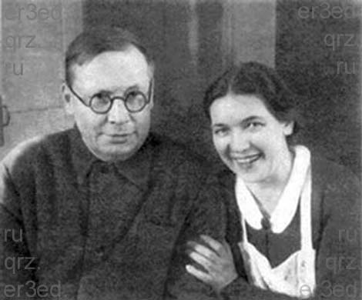
Тем не менее брак Николая Алексеевича получился прочным и удачным ( за исключением последних двух лет жизни). В 1930 году он женился на Екатерине Клыковой . Она была стройна, застенчива, немногословна. Не красавица, но прекрасная жена , мать и хозяйка.

Slide 7
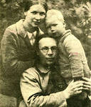

Постепенно Заболоцкий отошел от обэриутов. К середине 30-х годов он — довольно известный поэт.
А потом — арест после ложного доноса в 1938 году: событие, разделившее на две части и жизнь его, и творчество. Заболоцкий выжил — как считают биографы, благодаря семье и супруге, которая была его ангелом-хранителем.
Лишь в 1946 году поэт освободился. Способствовали этому перевод «Слова о полку Игореве», начатый еще до ареста, а также хлопоты известных писателей, особенно Фадеева.

Slide 8
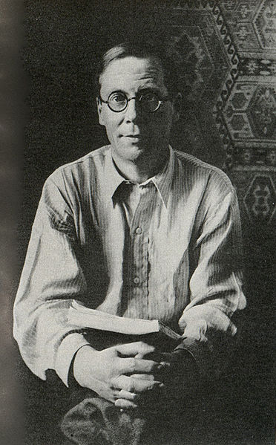
Очевидно, что ранний и поздний Заболоцкий — как два разных поэта. В творческом отношении послелагерные годы были лучшими в его жизни. Он создает стихи, дивные по своей прелести.

Slide 9
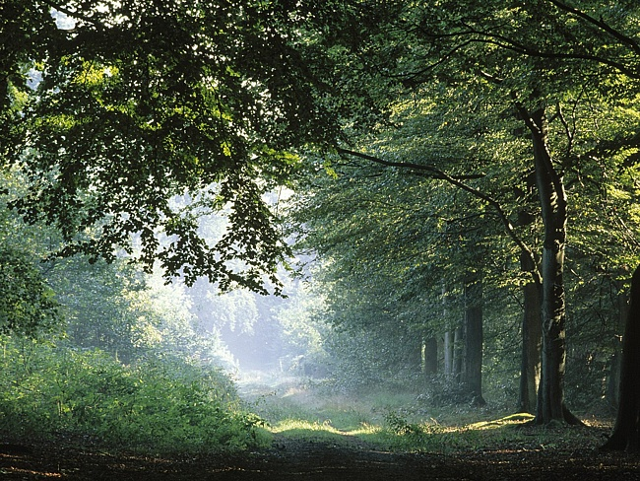
Кто мне откликнулся в чаще лесной?
Старый ли дуб зашептался с сосной,
Или вдали заскрипела рябина,
Или запела щегла окарина,
Или малиновка, маленький друг,
Мне на закате ответила вдруг?
Кто мне откликнулся в чаще лесной?
Ты ли, которая снова весной
Вспомнила наши прошедшие годы,
Наши заботы и наши невзгоды,
Наши скитанья в далеком краю,—
Ты, опалившая душу мою?
Кто мне откликнулся в чаще лесной?
Утром и вечером, в холод и зной,
Вечно мне слышится отзвук невнятный,
Словно дыханье любви необъятной,
Ради которой мой трепетный стих
Рвался к тебе из ладоней моих...

Slide 10
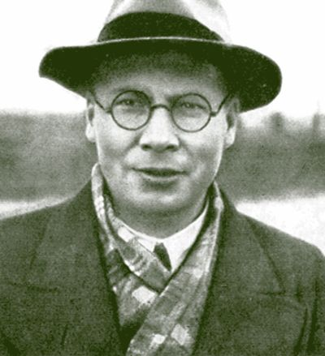
1956-1957 г.г.
В поэзию Заболоцкого входит небывалая для него тема- любовь, первые аккорды которой раздаются , казалось бы, на «закате жизни».
Подобной « лирической скрипки» не найти у прежнего Заболоцкого. Речь идет не только о поразительной тонкой и нежной звукописи ( Зашептался – Заскрипела- Запела- на Закате; Малиновка,
Маленький друг), но и об открытости лирического переживания.

Slide 11
Разлука
В конце октября 1956 года в семье Заболоцких наступило трагическое время разлада. Екатерина Васильевна, многие годы жившая ради мужа, в возрасте 48 лет уходит к другому. Странная это была размолвка- оба тосковали друг без друга, но пытались создать себе иную жизнь, соединившись с другими людьми.

Slide 12
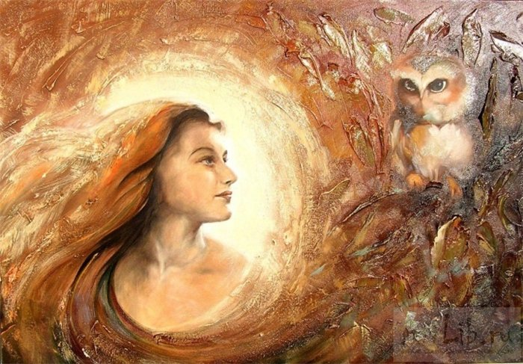
Своей несостоявшейся молодой жене Николай Алексеевич
посвятил стихотворение «Признание»

Slide 13
Расставшись с иллюзорной надеждой создать новую семью,
Заболоцкий погрузился в работу и после разговоров с
Екатериной Васильевной( женой) проникся убеждением, что пройдет
какое-то время и она вернется к нему, и он простит ей все…
Так и получилось: но жить поэту оставалось всего два месяца.
В 1957 году творческая активность Заболоцкого достигла наивысшего для него уровня – в его папку легло тридцать три новых стихотворения . Следующий и последний год поэта принес 15 стихотворений, а также пять тысяч строк перевода сербского эпоса.

Slide 14
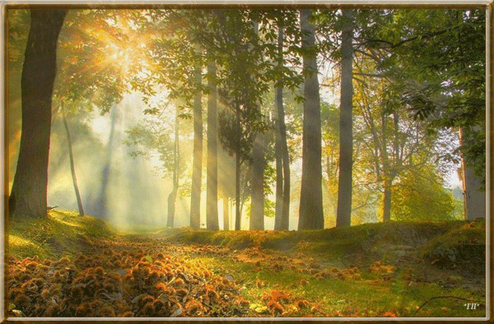
О, я недаром в этом мире жил!
И сладко мне стремиться из потемок,
Чтоб, взяв меня в ладонь, ты, дальний мой потомок,
Доделал то, что я не довершил.
(«Завещание»)

